Slide 1
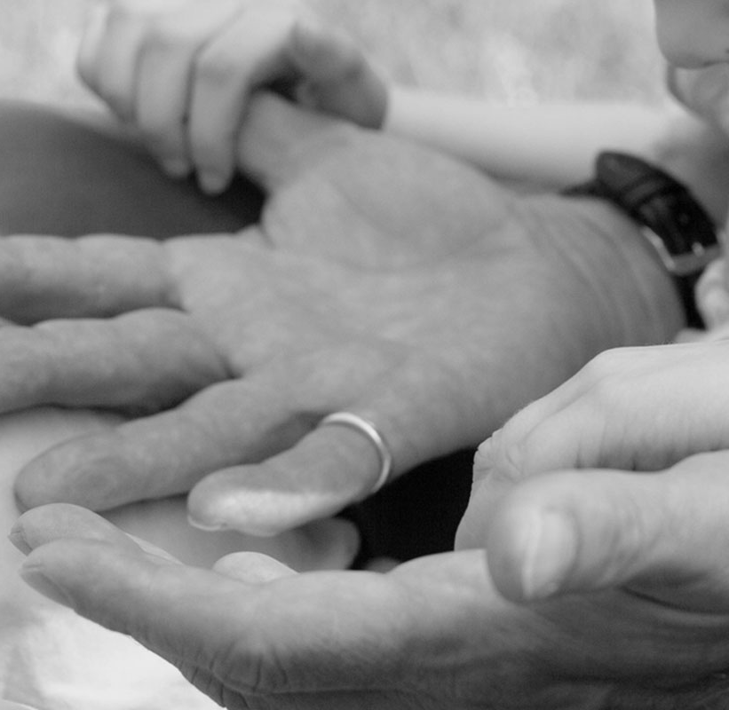

Internationale
Fach- und Klausurtagung
„Voneinander Lernen-Miteinander Wachsen“ des IFBS Basale Stimulation®
16./17.05.2025, Darmstadt
Kompetenzgruppe:
Thementage praxisnah gestalten
Sandra Ebertus, Rena Ruedin,
Elisabeth Röthlisberger

Slide 2

Tagesziele für die Kompetenzgruppe 2:
Antwort auf die Frage: «Welche Bausteine sind relevant, um Thementage (TT)
und Kurzfortbildungen praxisnah und nachhaltig zu gestalten?»
Die Teilnehmenden
reflektieren praxisorientierte Impulse für Thementage aus Best-Practice Beispielen
gestalten, konkrete und bedeutsame Bausteine, welche je nach Setting in Thementage und Kurzfortbildungen flexibel eingesetzt werden können
erweitern ihre Kompetenz durch das Zusammenlernen und gemeinsame Konstruieren
Struktur-bausteine
Inhalts-bausteine
Kompetenz-bausteine

Slide 3
Ziele Teil 1:
Die Teilnehmenden
stellen sich anhand einer thematischen Fragestellung der Gruppe vor
erleben einen gemeinsamen Einstieg, welcher für eigene Thementage übertragen
werden kann (Methode: Erntehelfer, Vorstellungsrunde)
gleichen ihre Kenntnisse zu Strukturkriterien für Thementage mit denen des RC und der Gruppenleitungen ab
leiten aus präsentierten Erfolgsgeschichten, bedeutsame Teile für eigene Thementage ab
diskutieren, analysieren und nennen wesentliche Strukturen für
einen Thementag/ Kurzfortbildungen
konstruieren Baustein 1 für Thementage aus den Erkenntnissen
des ersten Teils des gemeinsamen Lernens
Struktur-bausteine

Slide 4
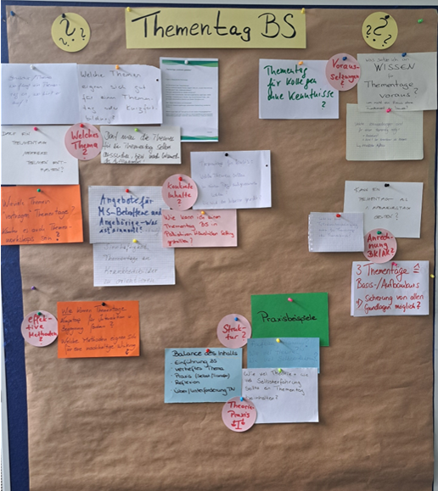

Exemplarische Fragen der Teilnehmenden :
Welche Themen eigenen sich für TT? Wie viele sollte man integrieren?
Wie frei bin ich in der Gestaltung (Thema/ Inhalt/ Methode)?
Können Kurzfortbildungen/ Workshops einen TT ergeben?
Wie sollte ein TT gestaltet sein: Verteilung Theorie und Praxis?
Welche Methoden sind effektiv?
Wie wird ein TT angerechnet (Basiskurs/ Aufbaukurs)?
Wie könnte ein Praxisbeispiel für Ausschreibung und Planung aussehen?
Welche Voraussetzungen kann ich erwarten? Wie bereite ich vor?
Wie kann ich Grundlagen sichern? Wie bereite ich nach (Selbststudium)?

Slide 5

Notwendigkeit für die Durchführung von
Thementagen/ Kurzfortbildungen:
Aufnahme ins Rahmencurriculum (RC) des IFBS aufgrund der starken Veränderungen
im Arbeitsfeld Pflege, Therapie und Pädagogik
Arbeitnehmende (AN) können immer seltener am Stück vom Arbeitgebenden (AG) freigestellt werden
AN sind weniger oft motiviert Bildungsangebote in der Freizeit zu nutzen (Work-Life-Balance)
Basale Nachwuchsakquise auf vielfältigem Weg, Interessierte gewinnen
gezielte, sich aufbauende Bildungsangebote für alle Interessierten (z.B. 2-4 Workshops geben einen Thementag, 3 Thementage geben einen Basis- oder Aufbaukurs)
Erwartungen des IFBS:
Thementage werden korrekt ausgeschrieben und beworben
die Vorgaben des RC werden eingehalten/ offizielle Zertifikate genutzt
können Thementage/Bildungsanfragen nicht übernommen werden,
wird im kollegialen Austausch (Regionalgruppen etc.) nach Ersatz
gesucht oder ein zeitnaher Ersatztermin angeboten
Ziele: Einrichtungen nachhaltig für das Konzept begeistern, Nachwuchs für die Umsetzung des
Konzeptes langfristig bilden!

Slide 6

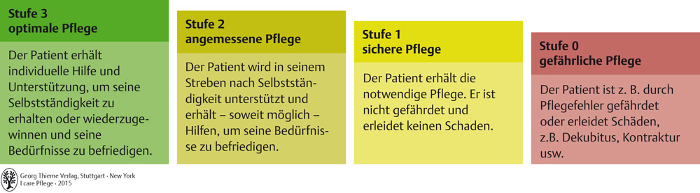
Rahmenbedingungen für die Durchführung
von Thementagen/ Kurzfortbildungen:
Erwartungen der durchführenden Einrichtung:
hohe Zahl an Teilnehmenden (TN)/ Einnahmen
aktuelles, praxisrelevantes und korrekt aufbereitetes Thema/Inhalt (SGB V, SGB XI, BGB, Pflegeberufegesetz etc.)
(ggf. Input des Dozenten, Was kann ich anbieten? Warum ist dieses Thema relevant?)
Möglichkeit das Thema auszubauen/ fortzusetzen, um zertifizierte Bildungsangebote zu erreichen
zuverlässige Durchführende/ Dozierende (früher Kontakt, Pünktlichkeit etc.)
zufriedene TN (positive Reflektion/ Außenwirkung)
angemessene Vergütung/ geringe Kosten

Slide 7

Rahmenbedingungen für die Durchführung
von Thementagen/ Kurzfortbildungen:
Erwartungen der Arbeitgebenden der TN:
aktuelles, praxisrelevantes und korrekt aufbereitetes Thema/ Inhalt,
der aktuellen Standards entspricht und zu abrechenbaren Leistungen
führt («pflegetherapeutisches Arbeiten von im Konzept geschultem Personal über PPR2 abrechenbar»,
Integration der NES, etc.)
Förderung der individuellen Handlungskompetenz mit dem Konzept
im beruflichen Setting des AN
zuverlässige Durchführung, ggf. frühzeitige Absage oder Ersatztermine
Termine, die gut in die Dienstplangestaltung einsetzbar sind
(Einzeltermine aller 1-3 Monate verteilt)
zufriedene TN/ Arbeitnehmende, die anschließend motiviert sind
mit den Inhalten zu arbeiten oder diese im Team zu teilen
geringe, klar vereinbarte Kosten

Slide 8
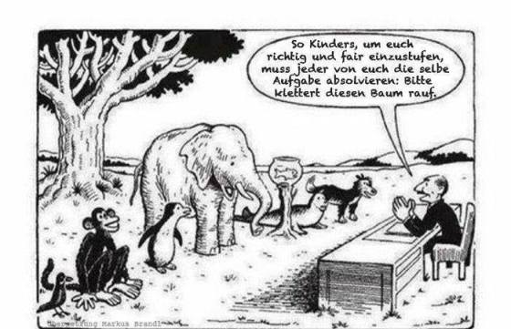
Rahmenbedingungen für die Durchführung
von Thementagen/ Kurzfortbildungen:
Erwartungen der Teilnehmenden:
aktuelles, praxisrelevantes, korrekt aufbereitetes Thema/Inhalt
abwechslungsreicher, lernunterstützender Methodeneinsatz
verständliche Inhalte
Übung von Fertigkeiten/Technik, die individuell praxisorientiert
eingesetzt werden können
Transparenz über den Ablauf und weiterführende Bildungsangebote
(Unterstützung der individuellen Lernentwicklung, Anrechnung der Inhalte, ggf. fehlende Inhalte
individuelle nachschulen)
zuverlässige Durchführung, ggf. frühzeitige Absage
oder Ersatztermine
geringe Kosten, wenn diese privat getragen werden
Termine/Formen, die gut in die Dienstplangestaltung/
den individuellen Alltag integrierbar sind
Möglichkeit für Rückfragen bzw. weiteren Kontakt (Praxisbesuch)

Slide 9
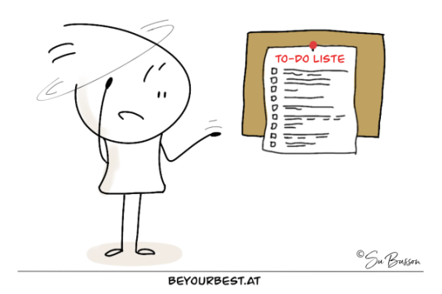
Rahmenbedingungen für die Durchführung
von Thementagen/ Kurzfortbildungen:
Erwartungen der durchführenden Dozierenden/ Praxisbegleitenden:
sicherer Kontakt mit der durchführenden Einrichtung
(TN-Zahl, vorhandene Räumlichkeiten/ Medien, zuverlässige und zeitnahe Vergütung nach fester Vereinbarung etc.)
motivierte, vollzählige Teilnehmende
angemessene Gruppengröße (ggf. mit Rücksprache)
erarbeitetes Wissen und Handling im Sinne des Konzeptes
nachhaltig teilen/ Teilnehmende für das Konzept begeistern
Unterstützung seitens des IFBS, der Regionalgruppen oder
im kollegialen Dialog zur Durchführung von Thementagen
(Hol- und Bringschuld)

Slide 10
Kontaktpersonen zum Rahmencurriculum und Bildungsfragen: (Homepage des IFBS)
Es ist uns, dem WBA-Netzwerk und dem Vorstand, wichtig
Ihnen ab 01. Juni 2024 eine Anlaufstelle zu bieten, um Ihre pädagogischen Fragen rund um das Rahmencurriculum zu klären.
Sollten Sie Fragen rund um das Rahmencurriculum haben, dann kontaktieren Sie gerne per Mail:
-Silvia Maier (WBA Graz) silvia20maier@gmail.com oder
-Franziska Galli (WBA Bern) franziska.galli@bzpflege.ch
Weitere relevante Informationen der Homepage: Satzung, RC, aktuelle Termine etc.

Slide 11

Rahmenbedingungen für Thementage
aus dem RC:
orientieren sich an den Erwartungen der TN
und durchführenden Einrichtung
haben eine hohe Praxisrelevanz und handlungsorientierte
Gestaltung mit Eigenerfahrungen
Inhalte sind differenziert auf dem Zertifikat (anhand der Teilnahmebescheinigungen von Kurzfortbildungen beschrieben) des IFBS beschrieben,
um eine Anrechnung auf BK, AK, ZLG zu ermöglichen
bestehen aus 8 UE und 2h Selbststudium, mit max. 10%
Fehlzeiten

Slide 12
Best Practice Erfolgsgeschichten:
Kurzfortbildungen können zu einem Themenkurs führen (Beispiel Regionalgruppe Bern)
Konzept für die Workshops (vorgestellt von Elisabeth Röthlisberger)
Ziel:
Inhalt / Methode:
Struktur:
Kursort:
Durchführung::
Werbung:
Kosten:
Flyer für die Workshops
Notes:
WS?

Slide 13
Exemplarische Matrix: (Beispiel 3 Thementage BK von Sandra Ebertus als Skript)
Datum/Uhrzeit | Thementag 1 BK | Thementag 2 BK | Thementag 3 BK
Workshop 1 (2 UE) | taktil-haptische Übung, Einführung-Konzeptentstehung, Aktualität, Haltung/ Menschenbild | Biographiearbeit und Anamnese von Fähigkeiten und Einschränkungen der Menschen | Individuelle Fallarbeit zum Setting der TN, Reflektion Praxis
Workshop 2 (2 UE) | Wahrnehmungsentwicklung und -bereiche, Berührungsqualität und -geste | Hexagon-Ganzheitlichkeit, Wahrnehmung, Bewegung, Kommunikation | neurophysiologische oder entfaltende Pflege/ Angebote
Workshop 3 (2 UE) | Liegeerfahrung und Mobilisationsanbahnung als vestibuläres und vibratorisches Angebot | beruhigende Pflege/ Angebote, angebahnte Pflege | Kontaktatmung, Hinweise auf weiterführende Bildungsangebote und Literatur
Workshop 4 (2 UE) | belebende Pflege/ Angebote, begleitete Pflege | ASE, körperbasierte Kommunikation | Zentrale Lebensthemen, Reflektion
Selbststudium (2 h) | Leseauftrag: Kopie Grundlagenbuch oder Fachartikel z.B. Jukip | Praxisauftrag oder Praxisbesuch | Internetrecherche: Homepage des IFBS, Mediathek RKH-Livestream

Slide 14
Ziele Teil 2:
Die Teilnehmenden
erleben einen exemplarischen Einstieg incl. Gruppenbildung (Methode: Bewegung und Standbild anhand 3 inhaltlicher Fragen, Gruppenbildung mit Farben/Bonbons)
tauschen sich in 4 Gruppen nach Best-Practice, Fragen geleitet über inhaltlich spannende Thementage aus (Methode: Placemate)
analysieren erlebte Thementage Basale Stimulation oder Fortbildungen und begründen wann und wieso sie inhaltlich am meisten gelernt haben
bestimmen Erfolgsfaktoren für inhaltliches und nachhaltiges Lernen
wählen und präsentieren als Gruppe, Erfolgsmerkmale für den Inhalt
eines Thementages
konstruieren Baustein 2 für Thementage aus den Erkenntnissen
des zweiten Teils des gemeinsamen Lernens (Methode: Zwischenbilanz und Erntehelfer)
Inhalts-bausteine

Slide 15
Ziele Teil 3:
Die Teilnehmenden
erleben einen exemplarischen Kurzeinstieg (Methode: Hi, Ha, Ho)
tauschen sich in 3 Gruppen zur kompetenzorientierten Bildung aus:
Wissen/Theorie/Kompetenz, Fertigkeit/Handling/Technik, Haltung/Fähigkeit
präsentieren ihre analysierten Aspekte (Methode: Expertenrunde)
benennen relevante Aspekte der Kompetenzentwicklung für TN an Thementagen
konstruieren Baustein 3 für Thementage aus den Erkenntnissen
des dritten Teils des gemeinsamen Lernens
einigen sich bzgl. der Präsentation im Gesamtplenum der Klausurtagung
Kompetenz-bausteine

Slide 16
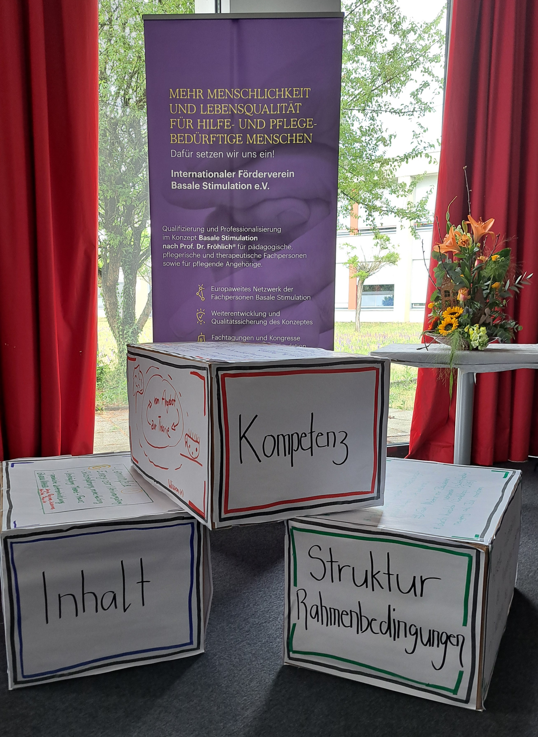
Relevante Bausteine für Thementage und
Kurzfortbildungen: Ergebnisse -Von der Theorie in die Praxis
Kompetenzbausteine
Strukturbausteine
Inhaltsbausteine

Slide 17
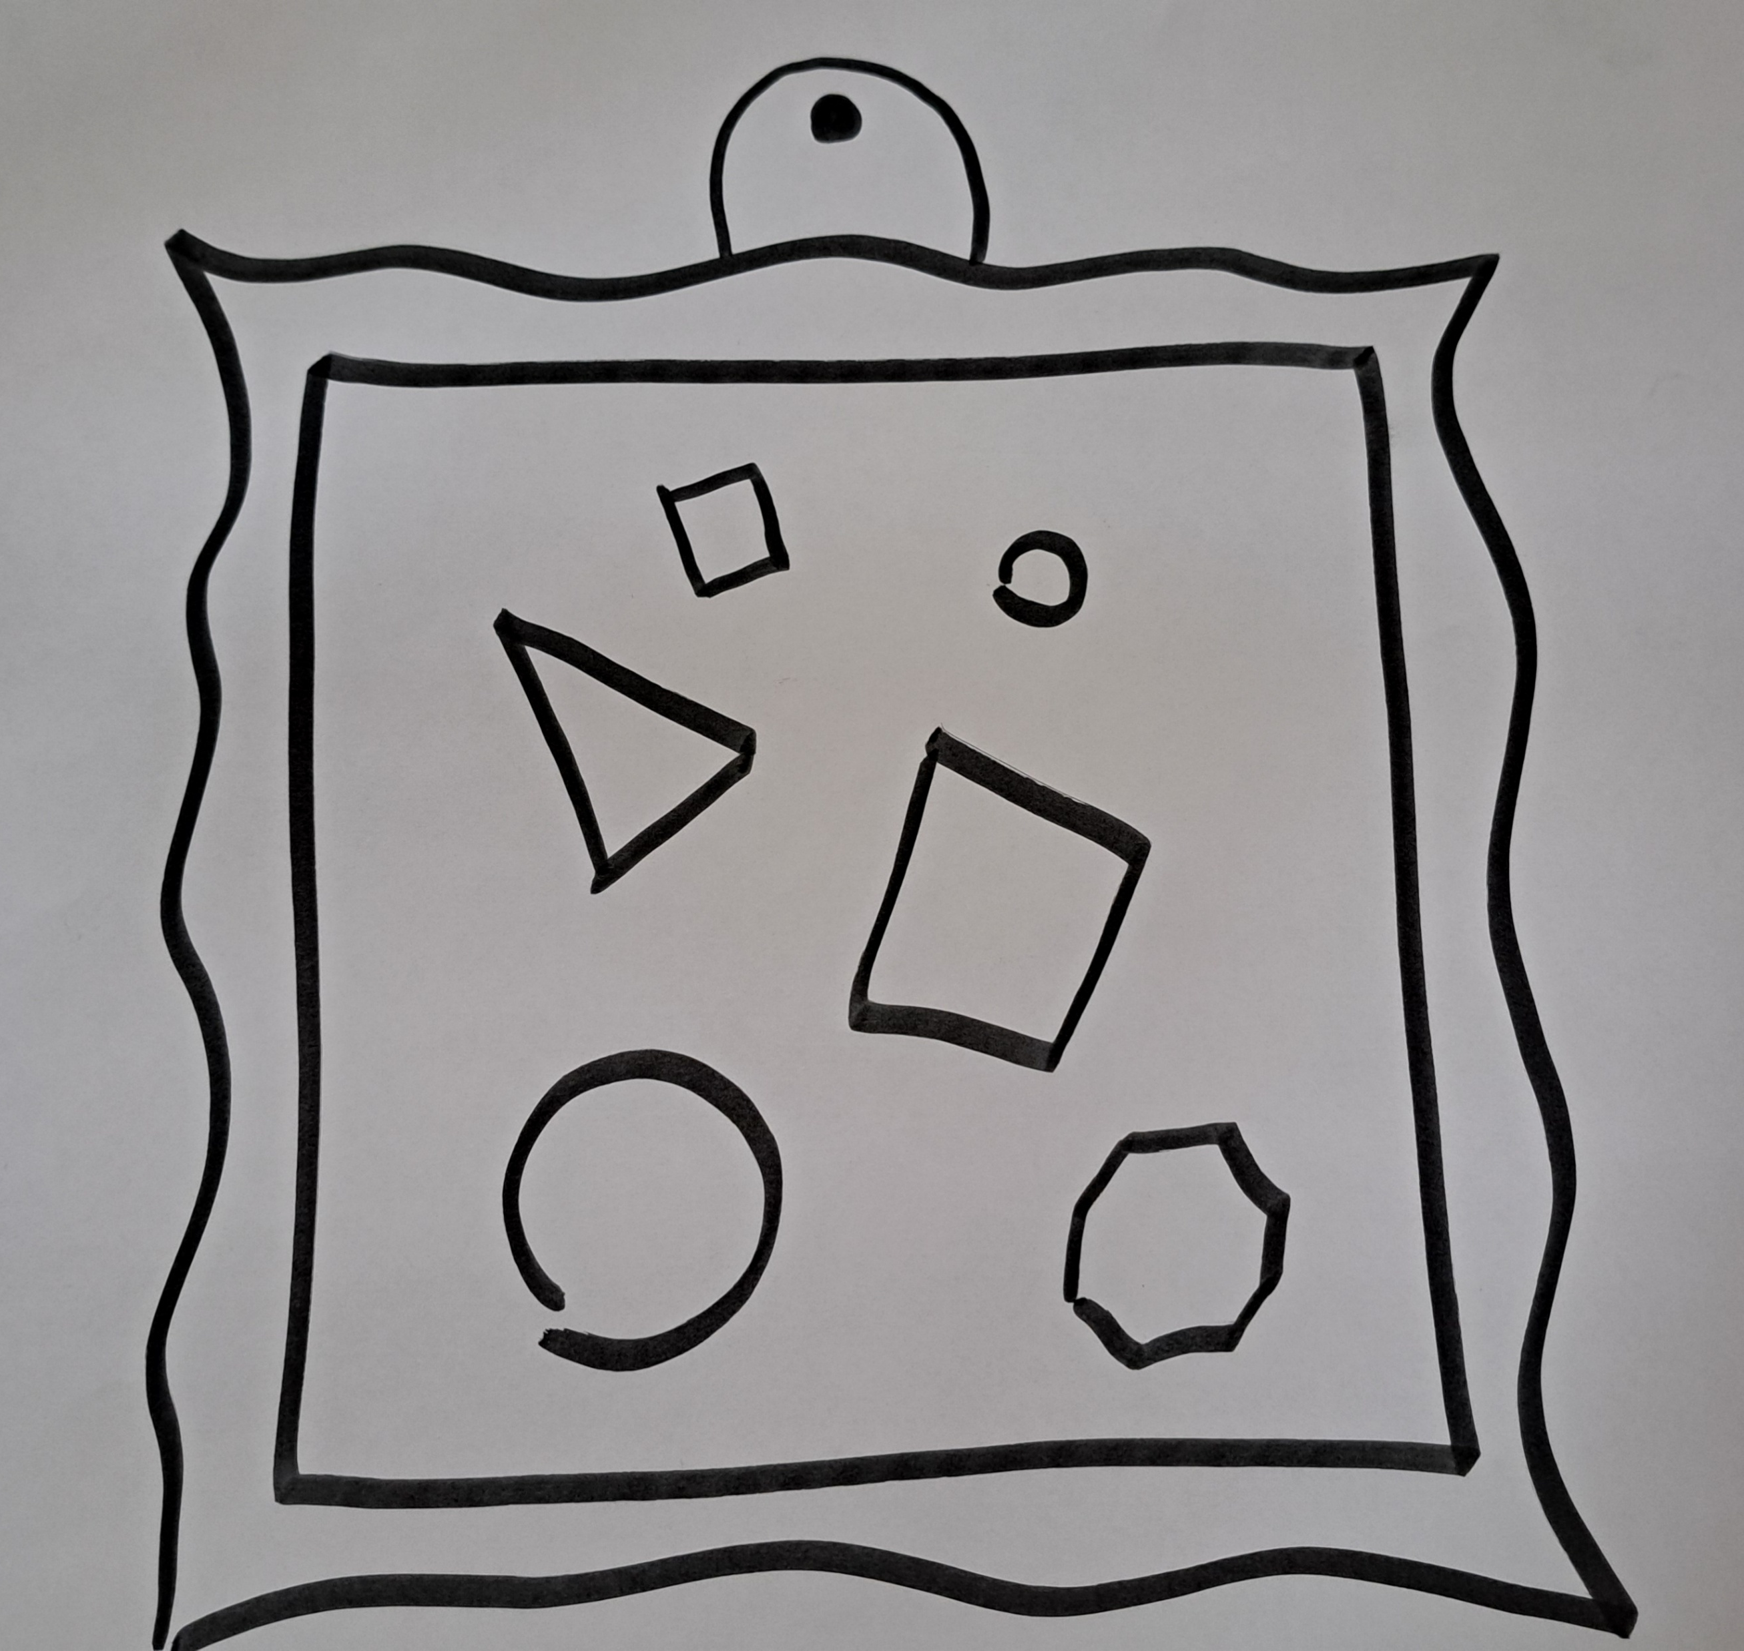
Ergebnisse der TN:
Klarheit bzgl. der Rahmenbedingungen (Voraussetzungen der TN, Material/ Räume, Zeitrahmen, Ansprechpersonen,
Ausschreibung, Kosten/ Honorar)
angemessen viel Platz (ggf. Betten) und Hilfsmittel, um gut praktisch üben zu können
(motivierendes, vorbereitetes, strukturiertes Lernumfeld)
ansprechende Ausschreibung (Praxisrelevanz), 4 WS geben einen TT → Motivation weiter zu machen
Klarheit bzgl. des Inhalts (Thema, Ziele, Methoden, Vor- und Nachbereitung, Bescheinigung),
didaktischen Struktur-/ Methodenordner anlegen (nach Mgl. je 1/3 Theorie, Selbsterfahrung,
Praxistransfer)
Klarheit bzgl. der Möglichkeiten und Kompetenzen des Praxisbegleitenden
(Wo und wie kann ich sicher unterreichten, begleiten, anleiten), selbst vom Thema begeistert sein (Übertragung)
Inhalt und Struktur der TT entspricht RC und aktueller praxisrelevanter Themen
(Flexibilität, aber regelmäßige Anpassung notwendig, je nach gesetzlichen und wissenschaftlichen Rahmenbedingungen etc.)
Workshops und Kurzfortbildungen nutzen (je 2 UE), um auf Basiskurse aufmerksam
zu machen/ Neugier zu wecken
Struktur-bausteine

Slide 18
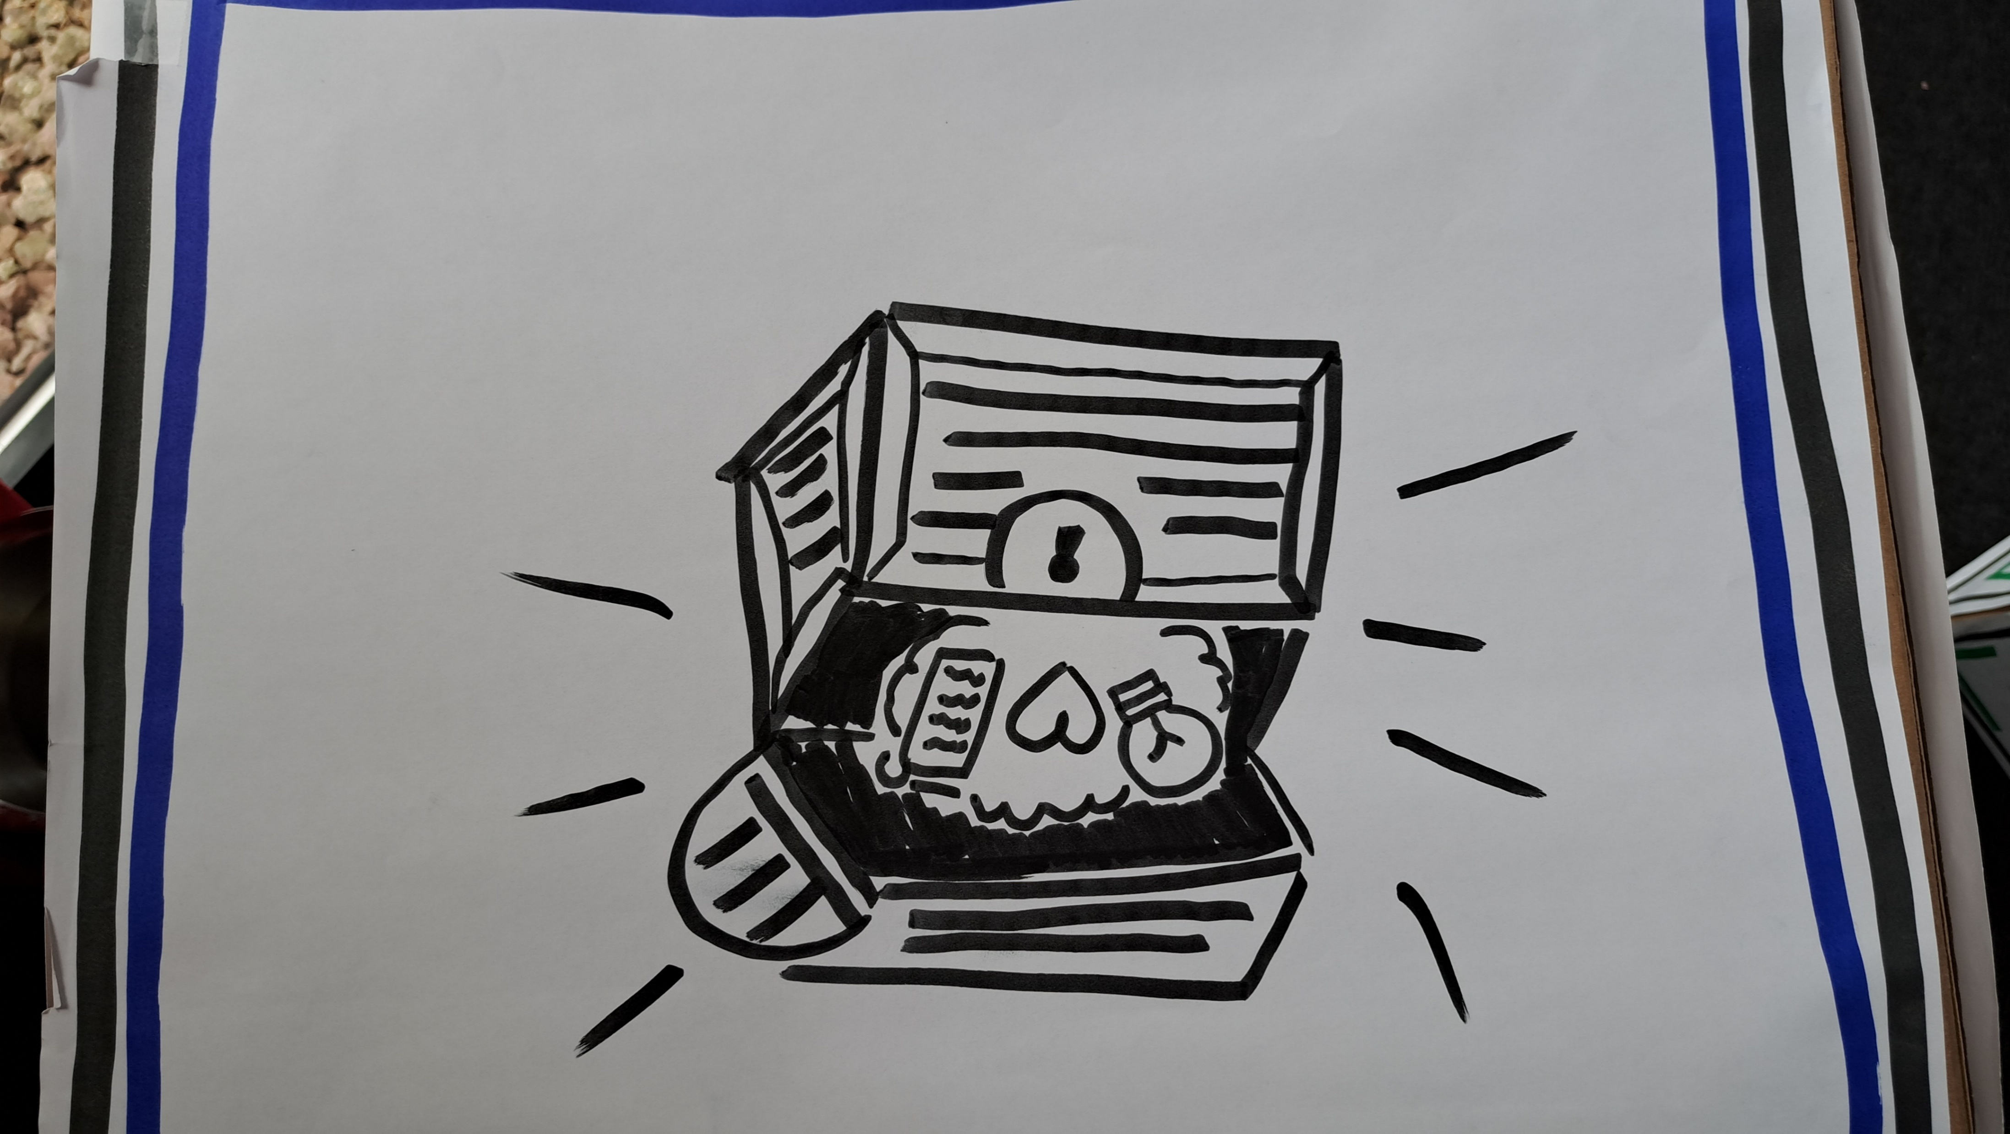
Ergebnisse der TN:
Didaktische Methoden dem Inhalt anpassen (didaktisches « Ein- und Ausatmen»,
Empfehlung: Theorieimpuls-Erarbeitung und Praxistransfer-Reflektionsrunde je 20 Min. im Wechsel)
Energizer (Spaß) einbauen und Methoden wählen, die schnell Nähe zulassen (Partnerinterview etc.)
Inhalte wählen, die (vorsichtig/ reflektiert) emotional berühren (Praxis- oder persönliche Erfahrungen
ansprechen und damit besser lernphysiologisch verknüpft werden) und Bedeutung fürs eigene Leben
der TN haben
nach Möglichkeit mehrere Sinne ansprechen, aber nicht überfordern
(«Was?») entspricht der Ausschreibung und orientiert sich am Kenntnisstand/
den Bedürfnissen der TN (ggf. weiterführende Literatur/ Kurse anbieten), um persönliche
Weiterentwicklung zu ermöglichen
«Tiefe» («Wie?») der Inhalte ist abhängig von den Voraussetzung/ Wissensstand
und der (Praxis-) Relevanz für die TN
AHA-Erlebnisse schaffen und notieren lassen (Take Home Messages)
konzeptverknüpfend arbeiten (je nach Bedarf Kinaestehtics, Validation, LIN, Bobath, etc.)
Inhalts-bausteine

Slide 19
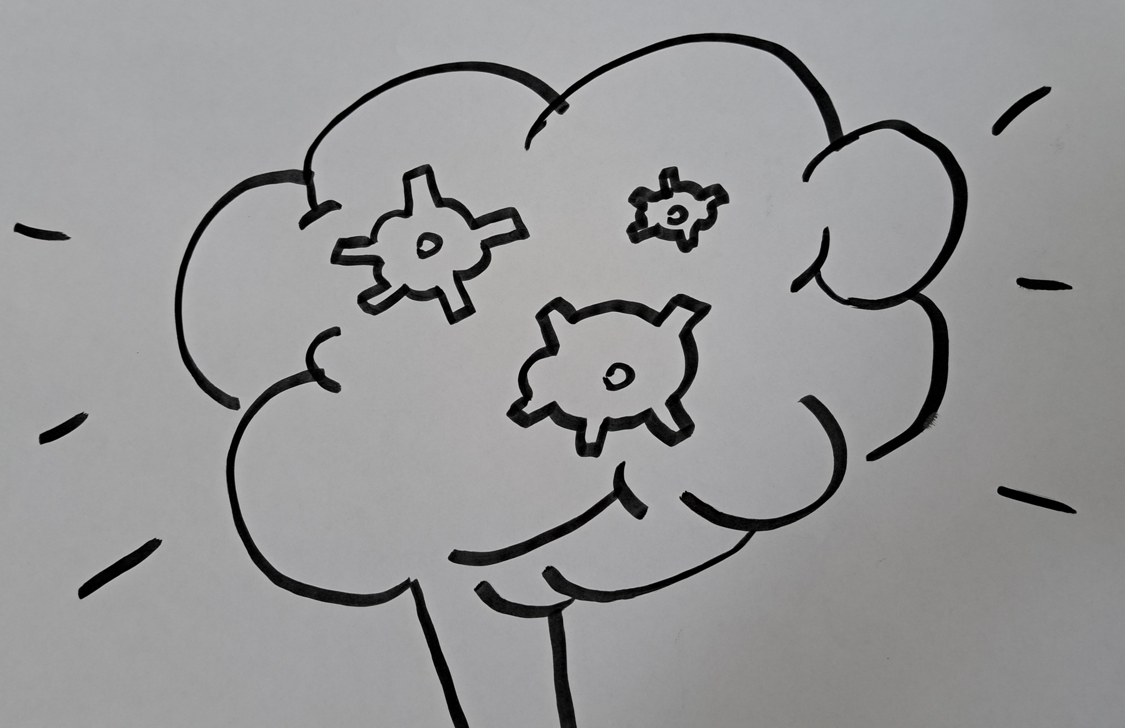
Ergebnisse der TN:
praxisrelevante Techniken/Selbsterfahrungen und Inhalte nutzen (auf Zielgruppe abstimmen)
echte Fallbeispiele und Lösungsansätze nutzen (sich dazu kollegial austauschen, selbst Erfahrungen sammeln)
sich verschiedene didaktische Methoden für ein Thema aneignen (Zeitsparer oder Zeitpuffer)
exemplarisches Vorgehen: taktil-haptisch (Alltagsgegenstände ertasten lassen), visuelle
Angebote (Perspektive des betroffenen Menschen einnehmen, auf ein weißes Blatt starren), auditive Angebote
und Körperbild (Liegeerfahrung mit Alltagsgeräuschen), zentrale Lebensthemen (als Reflektionsmethode,
mit Fällen, Angeboten verbinden), Orientierungsräume (Wandelhalle/ Museumsgang), Hexagon (Netz mit Wolle/Faden),
Berührungsqualität (Selbsterfahrung mit und ohne Handschuhe, mit einer Hand und nachmodellierend/ umhüllend mit 2 Händen)
Wissenstransfer spannend gestalten/ wiederholen (von der Theorie zur Praxis – von der Praxis
zur Theorie/ nachhaltiges Lernen ermöglichen)
aktuelle Fachliteratur/ Studien/ Medien und Skripte integrieren
Erklärungsmodelle für Inhalt wählen (Zentrale Lebensthemen, Orientierungsräume, Hexagon)
Haltung vorleben, Vorbild sein im Begegnung gestalten (Dialog zu TN, betroffenem Menschen, Bedürfnisse wahr- und
ernstnehmen, Unvoreingenommenheit, Pausen und Zeitrahmen einhalten, Eindeutigkeit bei Arbeitsaufträgen, für Rückfragen zur Verfügung stehen)
Kompetenz-bausteine

Slide 20

Reflektionsrunde-Blitzlicht:
Habe ich eine Antwort auf die Frage: «Welche Bausteine sind relevant, um Thementage und Kurzfortbildungen praxisnah und nachhaltig zu gestalten?»
Wurden meine Fragen vom Anfang beantwortet?
Ja, es haben sich aber neue Perspektiven (Fragen) aufgetan.
Lebenslanges Lernen auch für Praxisbegleitende notwendig. Kollegialer Austausch, Dialog und Teamteaching sind hilfreich.
Was nehme ich mit nach Hause? (Methode: Erntehelfer)
neue Energizer (Musik, Hi, Ha, Ho), neue Methoden: Wandelhalle, Erntehelfer, Kisten als didaktisches Material etc.,
Wir sind bereits auf einem guten Weg und motiviert, mögliche Struktur-Thementage als AK/BK, Flexibilität/ Dynamik im Denken und Lehren sind notwendig, neue Arbeitsfelder als Praxisbegleitende, Effektivität einfacher Mittel, Struktur der 3 Bausteine, Ideen für eigene Berufspraxis, kollegialer Austausch-gemeinsames Lernen ist elementar, ein hilfreicher Dialog beginnt mit einer guten Frage

Slide 21
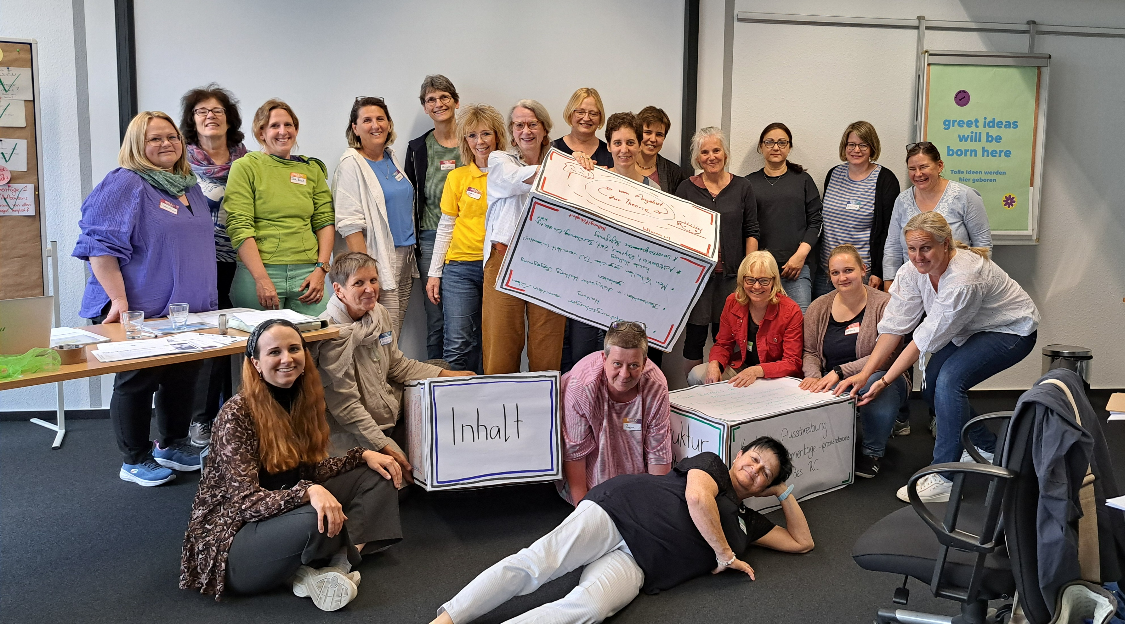
Abschlussfoto der Teilnehmenden:

Slide 22
Anhängende Dokumente:
beispielhafte Ausschreibung von 3 Thementagen, die einen BK bilden (Sandra Ebertus)
Methode Erntehelfer von Orbium-Harald Gross (empfehlenswerter Didaktiker), Wandelhalle (WBA LB-B)
beispielhafter Themenkurs (Rena Rüdin)
Perspektive:
Dokumentationsblatt für Kurzfortbildungen über den Vorstand in Arbeit

Slide 23
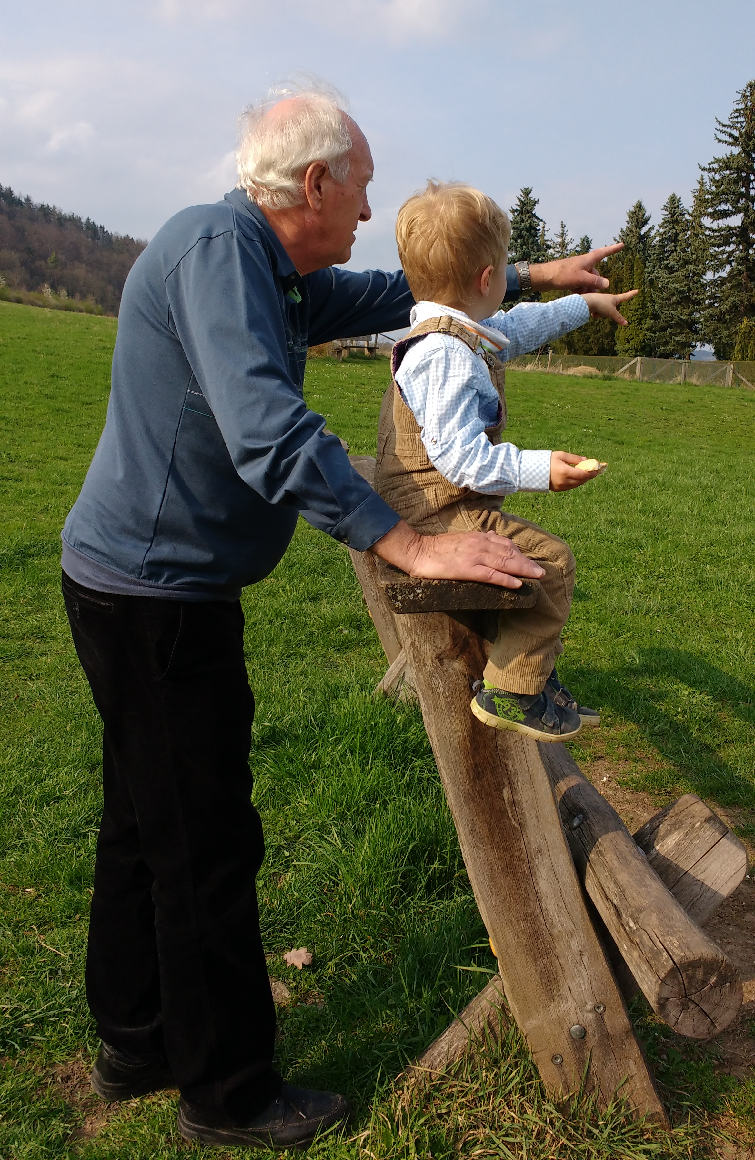

Dankeschön!...
Für den intensiven und wertschätzenden Fachaustausch zum Konzept!
Das Voneinander Lernen und Miteinander Wachsen!
Für den gemeinsamen Blick in die Zukunft!
Notes:
Sie sind alle als Mitglieder kostenlos aufgenommen bis Ende Jahr, das freut uns?

